Slide 1
ДАНИ ДЕМОКРАТСКЕ КУЛТУРЕ
- Прича о научницима јеврејског порекла -

Slide 2
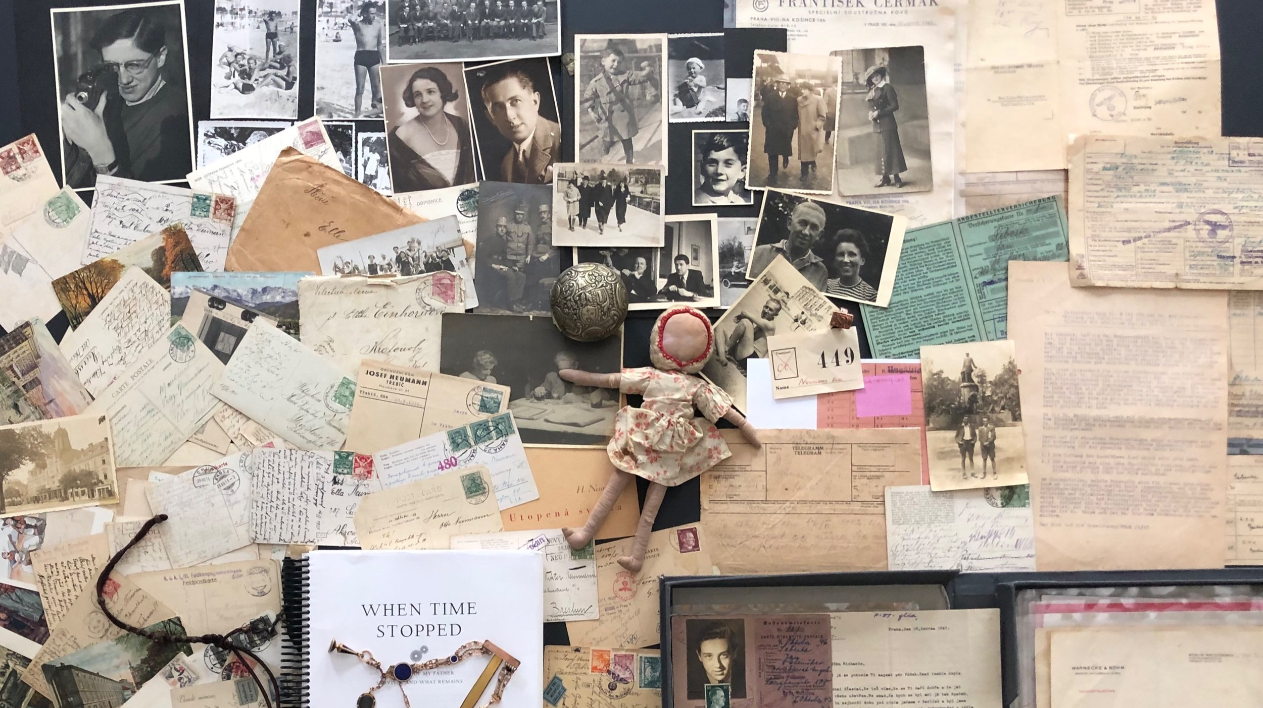

Slide 3
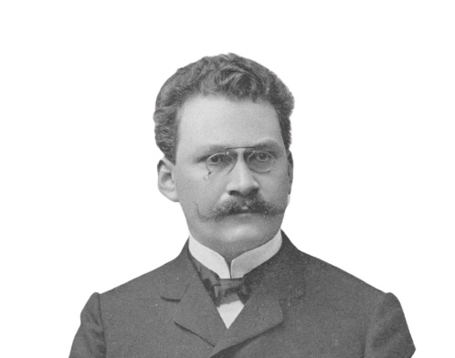
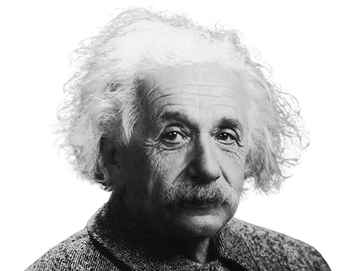
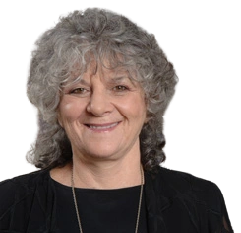
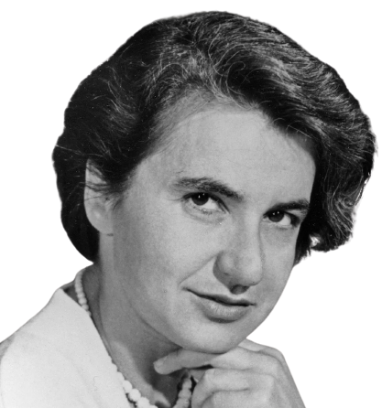
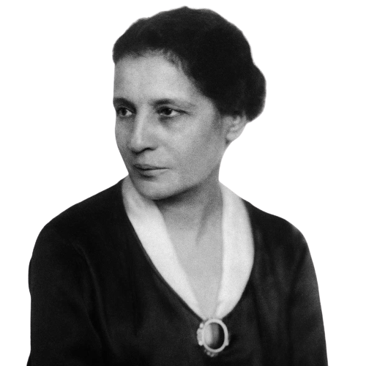
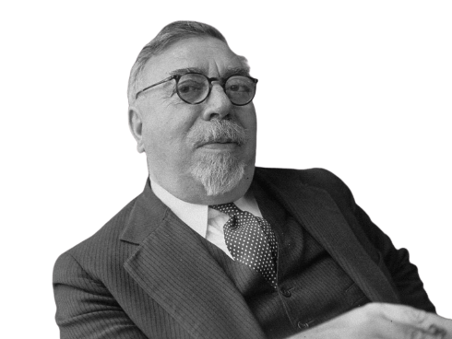
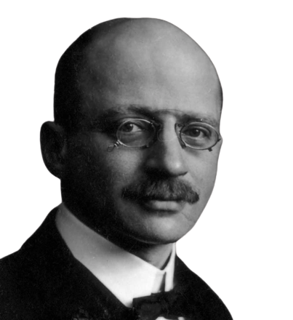
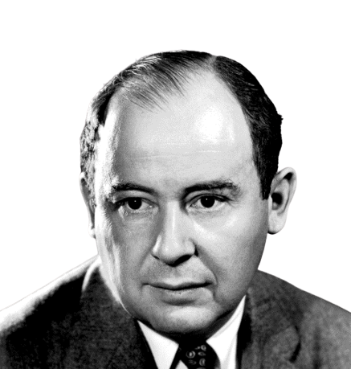
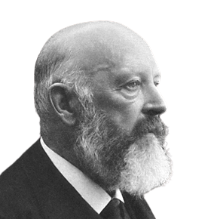
Алберт Ајнштајн
Ада Јонат
Розалинд Франклин
Херман Минковски
Норберт Винер
Фриц Хабер
Лиза Мајтнер
Џон фон Нојман
Адолф фон Бајер

Slide 4
Најновија научна студија открила је да се траума жртава Холокауста епигенетским налеђем пренела на наредне генерације.

Slide 5
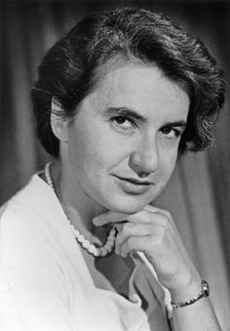
Rosalind Franklin
Упркос томе што је поседовала високе етичке критеријуме ,,oсоба хладне супериорности“ ( како су је сарадници описивали) сукобила се са колегом Морисом Вилкинсом, који је без њеног знања обелоданио "фотографију 51" научнику Џејмсу Вотсону, који је такође изучавао ДНK. Kрик и Вотсон су 1953. објавили модел ДНK и на основу тога касније добили Нобелову награду. Комитет није уврстио Розалинд.

Slide 6
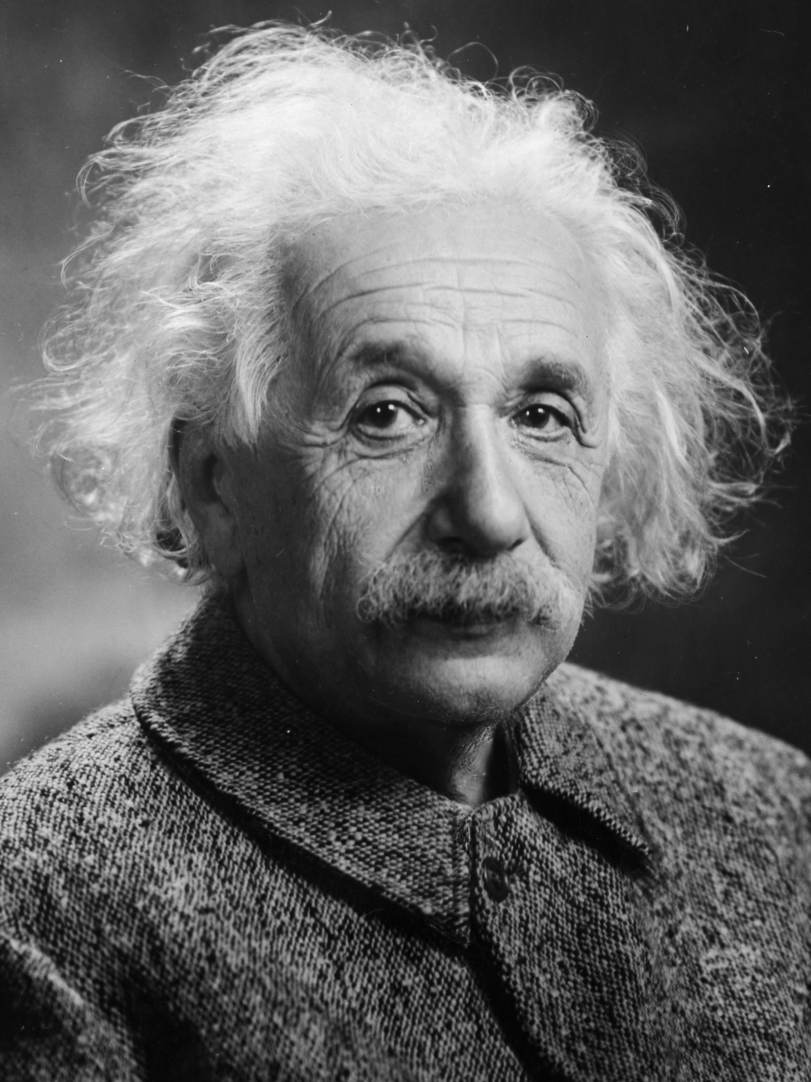
Albert Einstein
“Можда чак и више него због своје сопствене традиције, јеврејска група је успешно напредовала због угњетавања и антигонизма на које је стално наилазила у свету и око себе. Овде бесумње лежи један од главних разлога њеног вишемиленијумског одржања.”
Collier’s Magazine, NY, 26 Nov 1938.

Slide 7
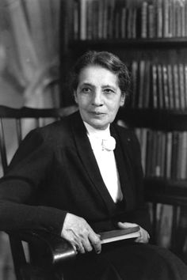
Lise Meitner
Лиза Мајтнер ( мајка нуклеарне бомбе) оспоравана и као жена ( Макс Планк је сматрао да је наука мушка дисциплина) и као ћерка јеврејског адвоката. Због научног рада је морала да пређе у протестанте, али је заувек оспоравана због јеврејског порекла.

Slide 8
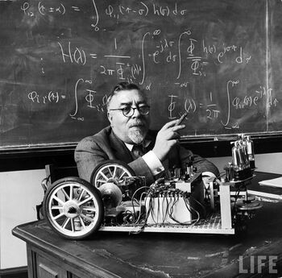
Norbert Wiener
Винер је био пионир кибернетике, али након што су Сједињене Државе бациле атомску бомбу на Јапан 1945. године, био је дубоко згрожен војним операцијама које су користиле науку и технологију за стварање оружја за масовно уништење, па је тако одбио позив да учествује у Пројекту Менхетн и одбио разна средства за истраживање које је обезбедила војска.
.

Slide 9
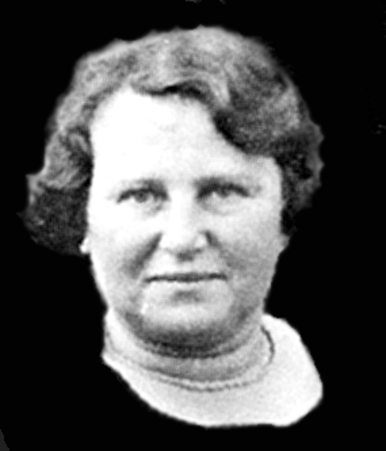
Margarethe Kahn
Маргарет Кан и њена сестра су се водиле као нестале особе након депортације у Пољску. Била је немачка математичара и међу првим женама које су докторирале у Немачкој. Њен докторски рад био је на тему ‘’Типологија алгебарских кривих ’’. Нажалост, због свог јеврејског порекла била је жртва Холокауста у Другом светском рату.

Slide 10
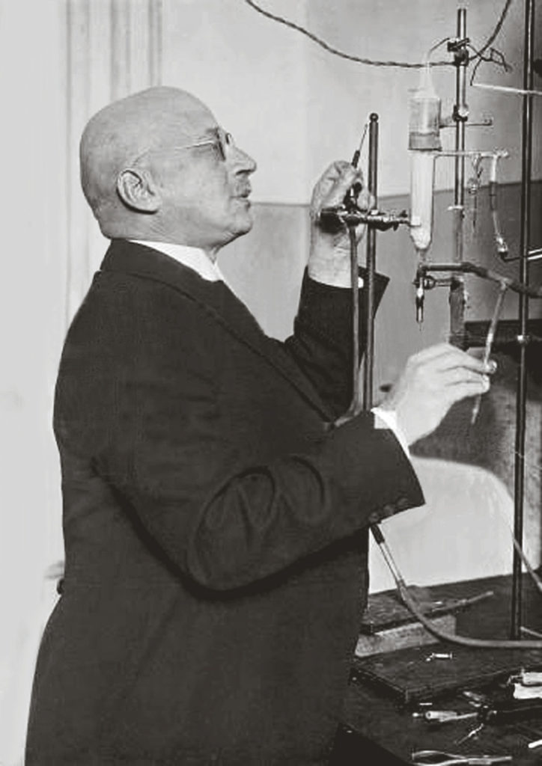
Fritz Harber
Сматра се „оцем хемијског рата“, јер је развио хлор и друге бојне отрове током Првог светског рата. Иако је помогао немачкој ратној машинерији, због јеврејског порекла је био присиљен да 1933. емигрира из Немачке. Многи његови рођаци су страдали у немачким концентрационим логорима.

Slide 11
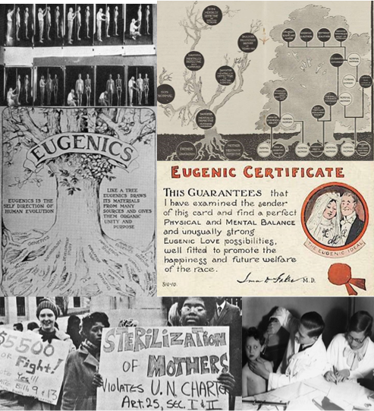
ЕУГЕНИКА

Slide 12
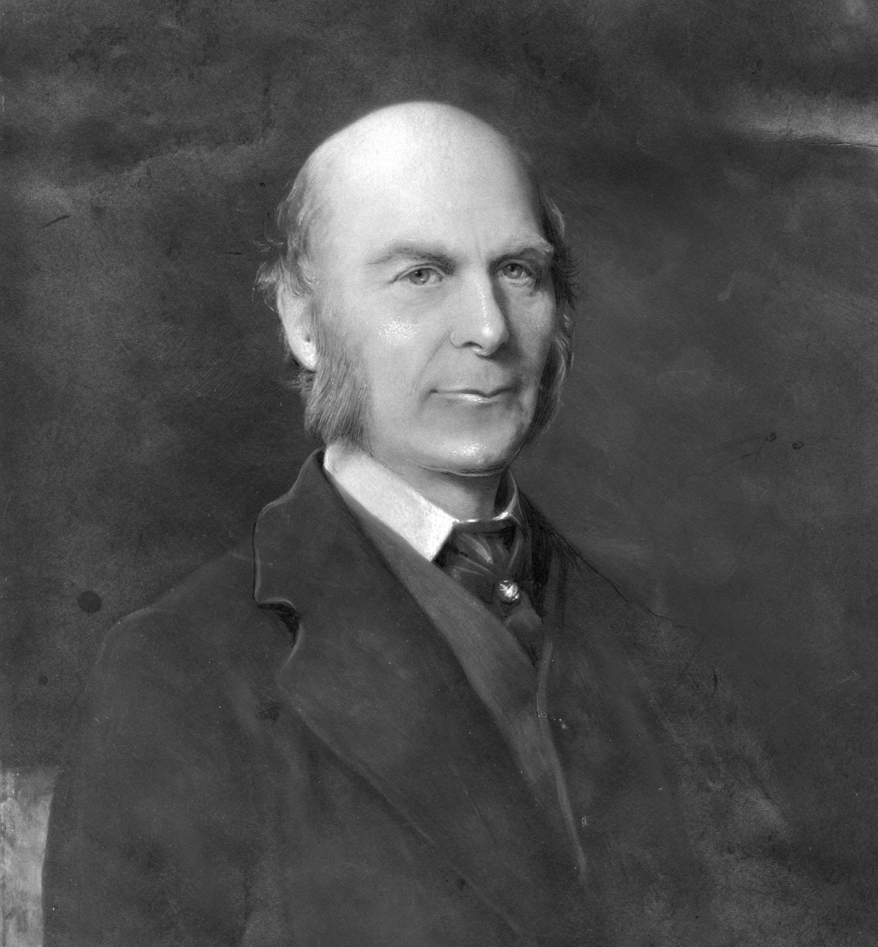
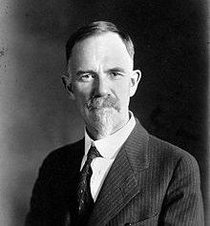
ЕУГЕНИКА
Francis Galton
Čarls Devenport

Slide 13
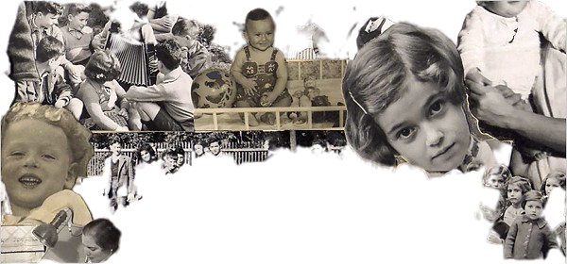
Холокауст - Јевреји га зову „ шоа “ – древна реч за „катастрофу“ . Масовно, индустријализовано убиство европских Јевреја, кулминација вековне мржње у експлозији незамисливе бруталности, оставило је мртвих скоро шест милиона Јевреја -Ruth Schuster

Slide 14
Препорука за читање:
“Кад је време стало”- Ариана Нојман
Winner of the “Dayton Literary Peace Prize” 2021
Winner of the 2020 “National Jewish Book Award” for best memoir

Slide 15
—Ariana Neumann
…the fact that my paternal family had been Jewish was kept from me. Perhaps my father felt that it was something that I didn’t need to know. Perhaps it was an attempt to protect me. Something else no one ever mentioned - a truth I discovered only recently - is that 25 of my family members were killed for the simple reason that they were Jews.

Slide 16
Професори:
Биља Баковић
Биљана Радовић
Небојша Варница
Милош Јовановић
Гордана Варница
Приредили
Билогија – Јелена Илић, Антонина Гавровић, Луна Милићевић
Хемија – Никола Вилимановић, Ђорђе Јелић Математика – Мина Ћирковић
Историја – Дуња Радуловић, Дуња Брашанац
Физика – Сандра Јаћимовић, Михаило Митић, Ивана Божић IV3
Ученици:

